Slide 1

2016 관세청 국정감사
국 회 의 원
(대구광역시 달성군)
추경호

Slide 2
국회의원 추경호
지방소재 중소·중견면세점 특허 우대정책의 불편한 진실
중소·중견기업 제품의 판매실적은 대기업 면세점이 압도적으로 높아
중소·중견기업 우대 명분으로 시작한 정책이 오히려 대다수 중소·중견기업 제품 매출 증대에 기여하지 못하는 결과
지방소재 면세점의 활성화와 중소기업제품 판매 증대를 위한 현행 지방면세점 제도의 근본적 개선 필요

Slide 3
국회의원 추경호
면세점 업황과 이에 따른 제도 변화 추이
외환위기 → 폐업 등, 시내면세점 수 급감
2008년 신규특허 요건 강화
2011년 이후 면세점 산업 호황(11~15년, 매출액 연평균 14.4%성장)
2012년 「보세판매장운영고시」 개정¹⁾
2013년 「관세법」 및 「관세법 시행령」 개정²⁾
1) 고시 개정 주요 내용 | 2) 법 및 시행령 개정 주요 내용
중소·중견면세점의 지방 시내 면세점 특허발급 우대 (중소·중견면세점의 경우 예외적으로 지역경제 활성화 및 관광 진흥을 위해 시내 면세점 신규특허를 발급할 수 있도록 허용) | 특허기간 단축(10년→5년) 갱신제도 폐지 중소·중견기업 상생협력 강화를 위해 신규 특허비율 제한[대기업 60% 미만, 중소·중견기업 20%(2018년까지 30%) 이상] 매장면적의 40% 또는 825㎡이상을 국산 중소·중견기업 제품으로 구성토록 의무화 중소·중견면세점 특허수수료 우대

Slide 4
국회의원 추경호
현행 법규, 지방에는 중소·중견면세점만 설치가능
[보세판매장운영에관한고시] 제7조 제1항 ①전년도 시내면세점 전체매출액,이용자의 외국인 비중이 50%이상일 것 ②광역 지자체별 외래 관광객 수가 전년대비 30만명 이상 증가할 것 → 이상의 대기업 특허발급 요건을 갖춘 지역은 지난 4년간 서울, 제주, 경남 이외에는 전혀 없었음 [보세판매장운영에관한고시] 제7조 제3항 제3호 ③관세청장은 다음 각 호의 어느 하나에 해당하는 경우에는 운영주체나 장소 등을 고려하여 별도로 특허신청 공고를 할 수 있다. 3. 법 제176조의2제1항에 따른 중소기업 및 중견기업이 지역경제 활성화와 관광진흥 등에 기여할 수 있다고 인정되는 경우

Slide 5
국회의원 추경호
외국인 관광객 및 국민 해외관광객 동향
(천명)
*자료 : 한국문화관광연구원, 관광동향분석(2016.8월 기준)

Slide 6
국회의원 추경호
면세점 규모별 매출 현황
(단위 : 억원)
연도 | 총매출 | 대기업 |  | 중소중견 |  | 중소중견 (동화 제외) |  | 공기업
 |  |  | 비중 (%) |  | 비중 (%) |  | 비중 (%) |  | 비중 (%)
2011 | 53,716 | 45,444 | 84.6 | 2,198 | 4.1 | 0 | 0.0 | 6,072 | 11.3
2012 | 63,292 | 54,698 | 86.4 | 2,850 | 4.5 | 403 | 0.6 | 5,743 | 9.1
2013 | 68,326 | 60,222 | 88.1 | 2,526 | 3.7 | 436 | 0.6 | 5,579 | 8.2
2014 | 83,077 | 73,400 | 88.4 | 4,012 | 4.8 | 1,093 | 1.3 | 5,668 | 6.8
2015 | 91,984 | 80,299 | 87.3 | 5,691 | 6.2 | 2,503 | 2.7 | 5,996 | 6.5
2016. 8月 | 78,878 | 68,923 | 87.4 | 6,326 | 8.0 | 3,855 | 4.9 | 3,629 | 4.6
*자료 : 관세청

Slide 7
국회의원 추경호
매장 1개당 평균 중소·중견제품 판매 금액
(억원)
2015년 대기업 매장당
평균 중소·중견제품 판매 매출액
중소·중견 대비 12배
동화 제외할 경우 30.5배
*자료 : 관세청

Slide 8
국회의원 추경호
2016.1~8월, 중소·중견기업 제품 판매 면적당 매출액
(만원/1㎡)
3.3배
2.6배
*자료 : 관세청

Slide 9
국회의원 추경호
중소·중견 시내면세점 지역별 월평균 매출현황
(2016.8월 기준, 금액단위 : 억원)
구분 | 인천 | 대전 | 대구 | 울산 | 수원 | 청주 | 창원
월 매출액 | 10.96 | 5.14 | 13.54 | 6.84 | 0.43 | 0.79 | 0.81
손익분기점 | 30.00 | 2.50 | 8.00 | 4.00 | 4.00 | 10.00 | 4.50
*자료 : 관세청(손익분기점은 개별업체가 제출 )
※서울 주요 시내면세점 월평균 매출
롯데 : 2,500억원 / 신라 : 1,430억원 / 동화 : 300억원

Slide 10
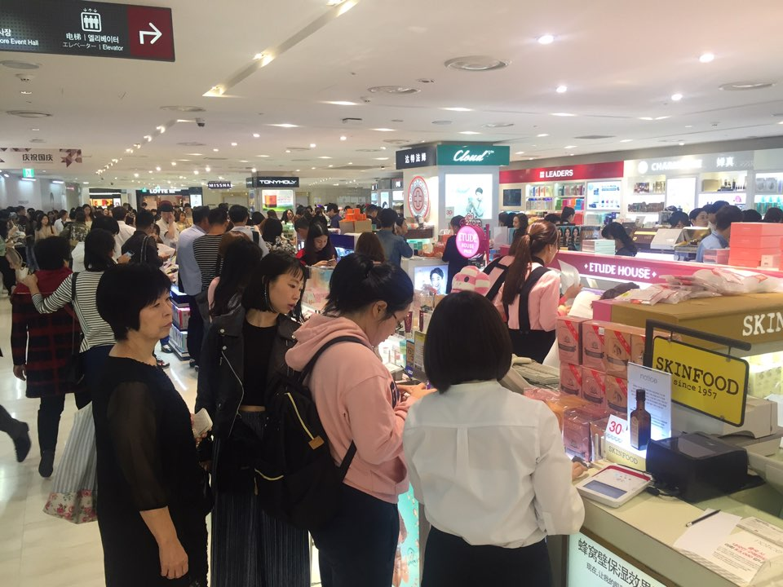

국회의원 추경호
서울 A면세점(월평균 매출 2,500억)
$$\text{10}\text{월} \text{7}\text{일} \text{낮} \text{12}\text{시}$$

Slide 11
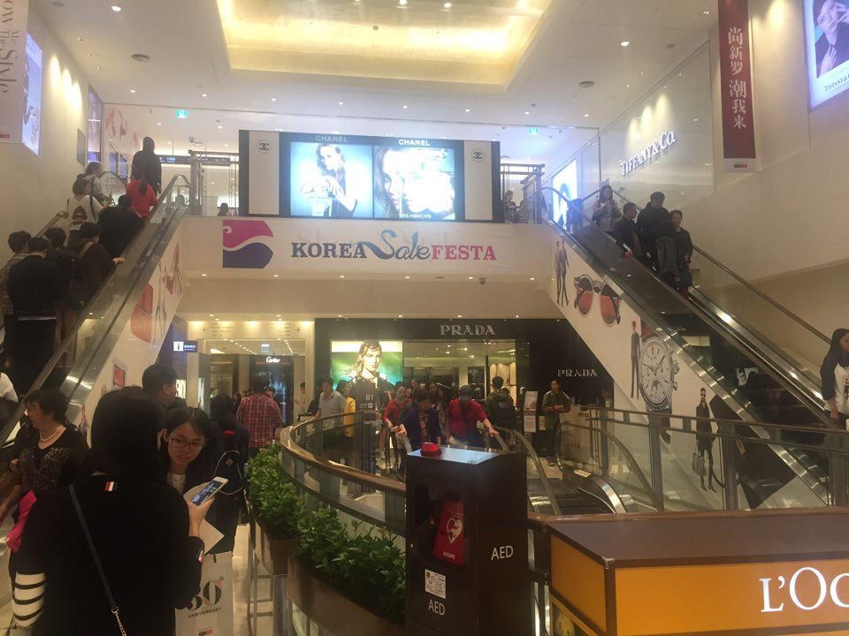

국회의원 추경호
서울 B면세점(월평균 매출 1,430억)
$$\text{10}\text{월} \text{7}\text{일} \text{낮} \text{3}\text{시}$$

Slide 12
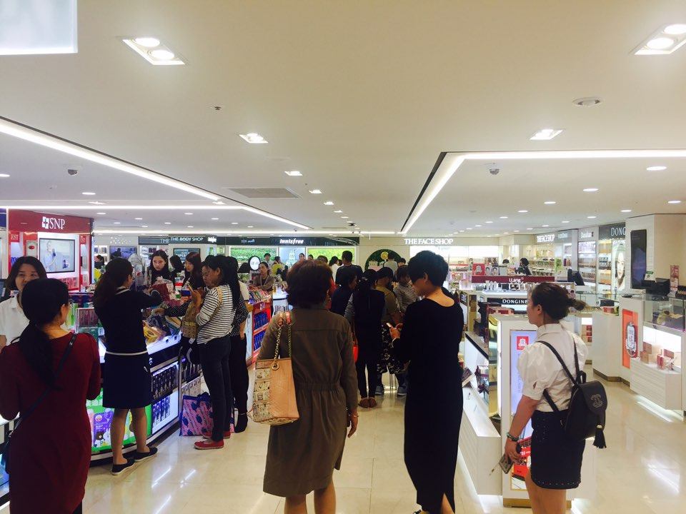

국회의원 추경호
서울 C면세점(월평균 매출 300억)
$$\text{10}\text{월} \text{7}\text{일} \text{낮} \text{2}\text{시}$$

Slide 13
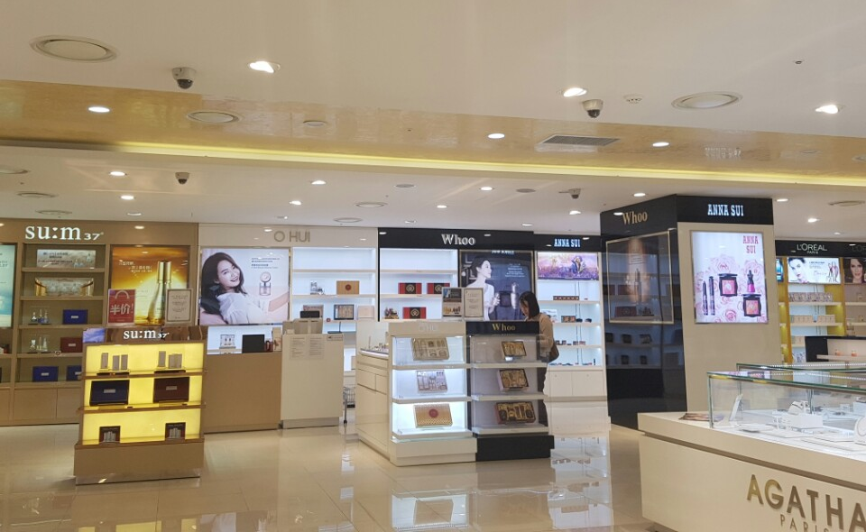
국회의원 추경호
수원 A면세점(월평균 매출 43백만원)
$$\text{10}\text{월} \text{7}\text{일} \text{낮} \text{2}\text{시}$$

Slide 14
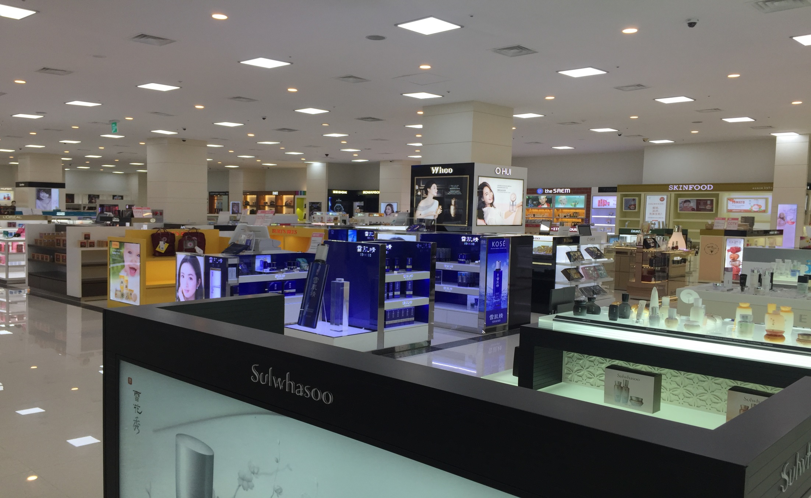

국회의원 추경호
청주 B면세점(월평균 매출 79백만원)
$$\text{10}\text{월} \text{7}\text{일} \text{낮} \text{2}\text{시}$$

Slide 15
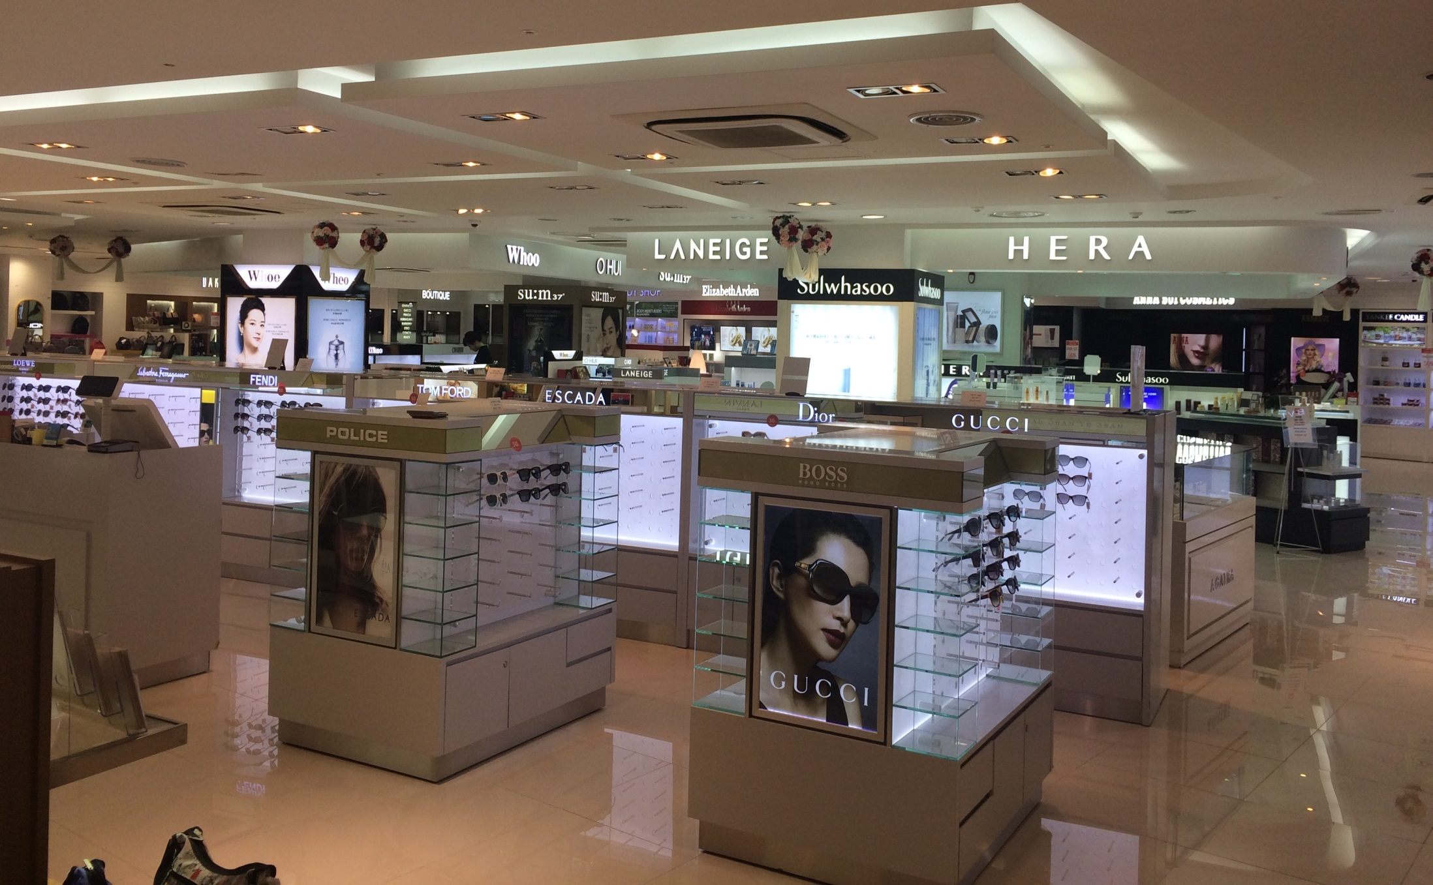
국회의원 추경호
창원 C면세점(월평균 매출 81백만원)
$$\text{10}\text{월} \text{7}\text{일} \text{낮} \text{2}\text{시}$$

Slide 16
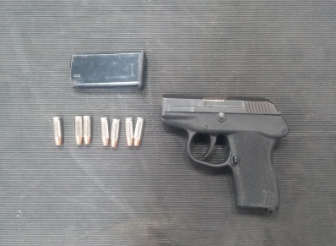
국회의원 추경호
인천공항 입국장 총기 적발 사례(2015.9.6)
시애틀 發 DL199편으로 입국한 WILLIAM OO(미국, 50세, 남)의 기탁수하물에서
X-Ray 판독요원이 총기
및 실탄 음영을 판독
권총 1정 및
실탄 7발 적발

Slide 17
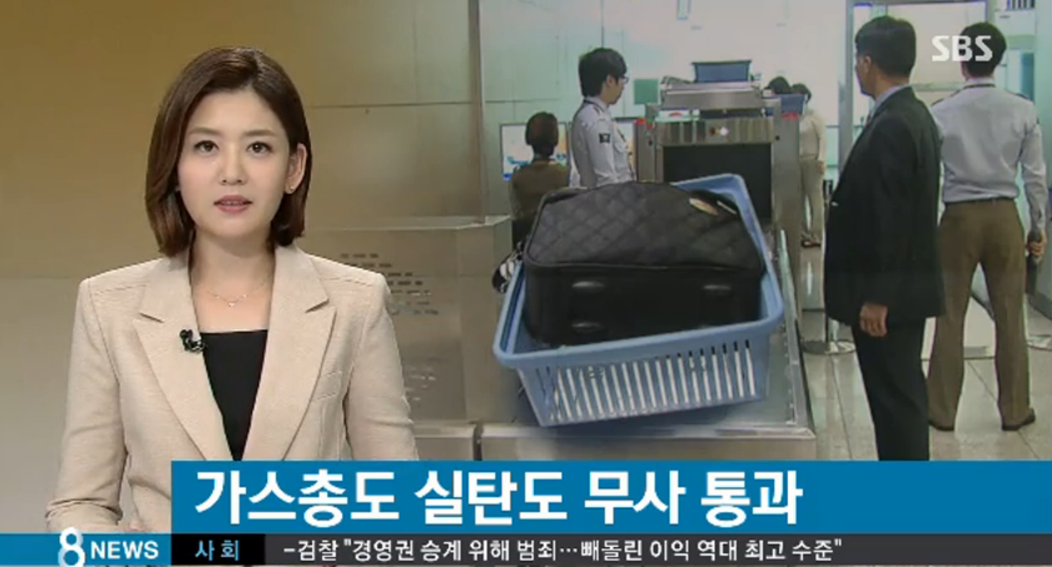
국회의원 추경호
가스총·실탄 등 금지물품이 올해 7차례나 보안검색대 통과해 기내반입… 뻥 뚫린 공항 검색대
2016년 9월 26일 SBS 8시 뉴스 보도

Slide 18
국회의원 추경호
감시수요는 급증했지만, 감시인력은 오히려 감소
구 분 | 2005년 | 2015년 | 증가율
입출국여행자 | 28,721천명 | 59,248천명 | 106%
수입화물 | 10,252천TEU | 31,093천TEU | 203%
선박‧항공기 입출항 | 348천건 | 564천건 | 62%
부두수 | 190개 | 293개 | 54%
감시인력 | 730명 | 632명† | △13%
감시인력당 여행자수 | 39.3천명 | 93.7천명 | 138%
† 2016.7월말 기준 감시인력은 총 638명
*자료 : 관세청

Slide 19
국회의원 추경호
24시간 2교대 근무하는 곳은 관세청이 유일
기 관 명 |  | 근 무 형 태 | 월평균 근무시간
관세청(세관) |  | 2교대 | 288시간(+128)
소방방재청 | 상황실 | 3교대 | 240시간(+80)
 | 소방서 | 3교대 | 206시간(+46)
경찰청(경찰서) |  | 3교대 | 249시간(+89)
법무부(출입국관리사무소) |  | 3교대 | 260시간(+100)
현대 오일뱅크 |  | 4조 3교대 | 184시간(+24)
포스코(광양) |  | 4조 2교대 | 192시간(+32)
에스원 |  | 3조 2교대 | 240시간(+80)
주5일 정상근무 |  |  | 160시간(±0, 기준) (초과근무 제외)
*자료 : 관세청

